Slide 2



Slide 3
Respondiendo a los desafíos como Iglesia
Iglesia servicial y profética (Testimonio de amor, disminución de violencia, trabajo con el gobierno y comunidades, como parte de la sociedad civil)
Iglesia sensible y aprendiente (Ante la necesidad y comprensión de la niñez, para valorarlos y respetarlos dándoles participación en el reino de Dios)
Iglesia intergeneracional e inclusiva (Dando voz a los niños, empoderándolos y siendo los protagonistas)
Iglesia tierna y justa (Defendiendo los derechos de los niños, creando un ambiente seguro para que los niños disfruten de una vida plena, promoviendo el buen trato)
Iglesia formadora y protectora (Formando a maestros, líderes, etc. sobre el cuidado intencional de los niños promoviendo una cultura del buen trato)

Slide 4
La campaña del buen trato propone 6 declaraciones a través de las cuales se promueve un entorno sin violencia para la niñez.
Potencializa la reflexión y conciencia de la necesidad del buen trato hacia los niños y las niñas, por medio de actividades que puedes realizar en tu organización, comunidad, iglesia y red, respondiendo a sus necesidades y derechos.

Slide 5
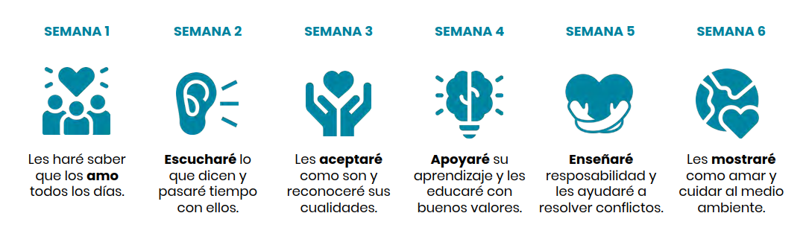
ESQUEMA DE TEMÁTICAS

Slide 6
Promoción y Concientización
Publicaciones en redes sociales como:
Tarjetas, animaciones, pequeñas reflexiones sobre el buen trato ya sea en video o por escrito,
entre otros.
- Encuentros virtuales.
- Podcast
- Caminatas de los niños, maestros, actores de la comunidad los niños, adolescentes y personas
involucradas explican el mensaje del buen trato con las 6 declaraciones a las personas de la
comunidad invitando a los adultos a que realicen el compromiso del buen trato hacia la niñez a
través de (ver la tarjeta de promesa).
- Actividades en parques públicos, iglesia, etc. (carteles de la campaña, payasos, títeres, etc.)

Slide 7
Promoción y Concientización
Distribución de volantes
Obras de teatro, mímicas etc. sobre las 6 declaraciones.
Vacunación simbólica contra el maltrato con un caramelo.
Realizar actividades para crear conciencia ambiental, como recoger basura en el río o playa
para reducir el plástico, plantar árboles, dar charlas educativas sobre el cuidado del medio
ambiente, etc. (Puede unirse con otras organizaciones, instituciones y otros que traten esta
temática para lograr un mayor impacto)

Slide 8

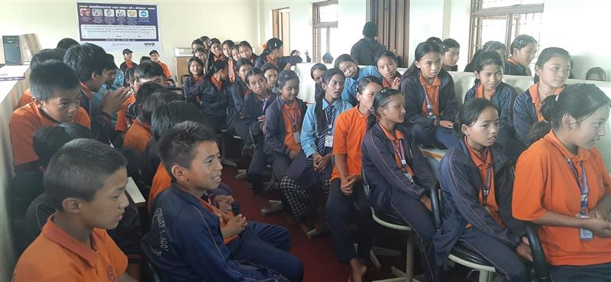

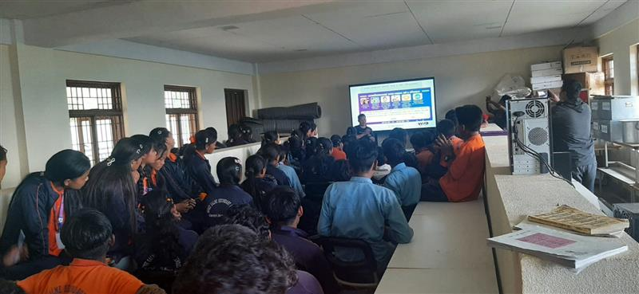
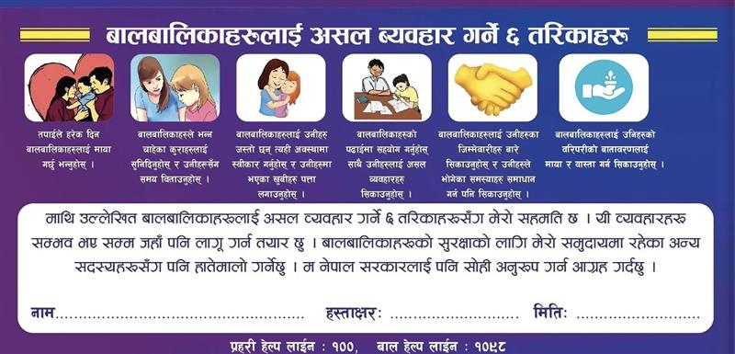

CarNet Nepal: equipping 50-60 grade 8-10 students to share the Good Treatment Campaign with adults and community members at a rally on National Children’s Day
Simplified and contextualised materials

Slide 9
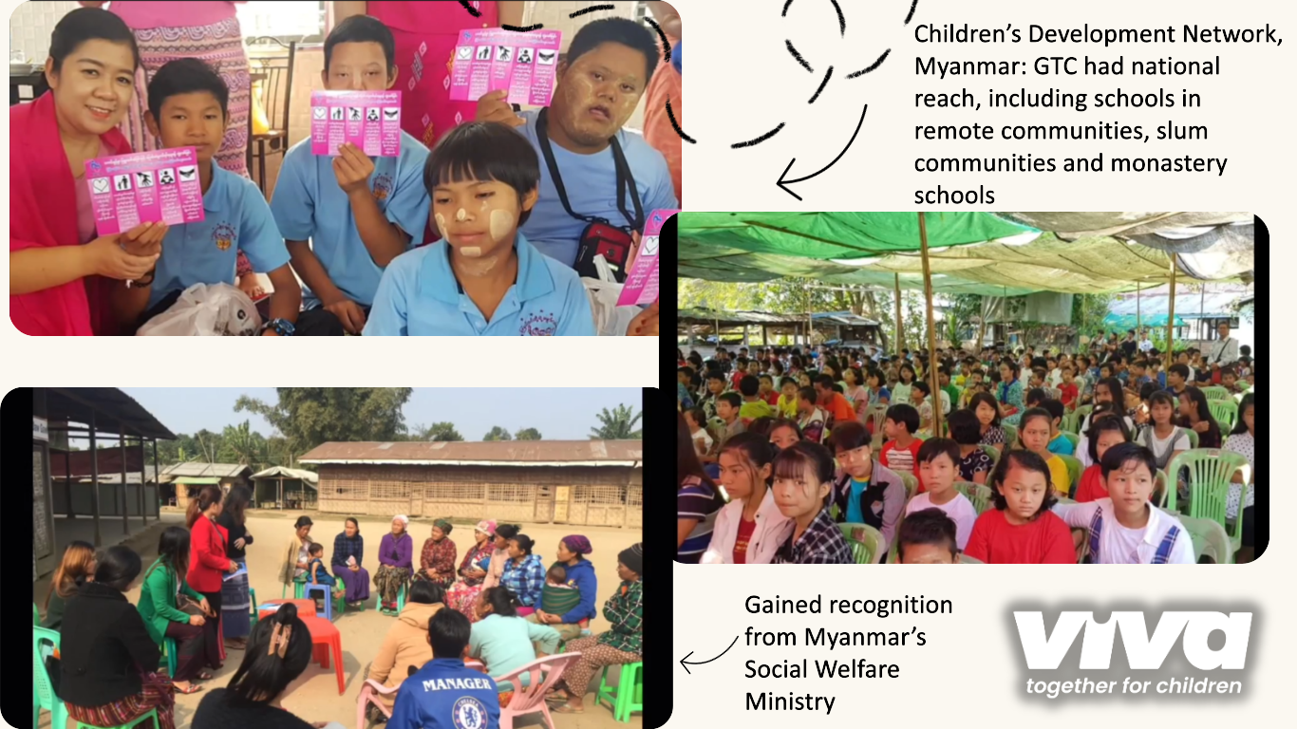

Slide 10




Approx 2800 children and 4500 adults reached
200 network and 50 non-network churches / organisations involved
Red Viva El Salvador: social media campaign

Slide 11
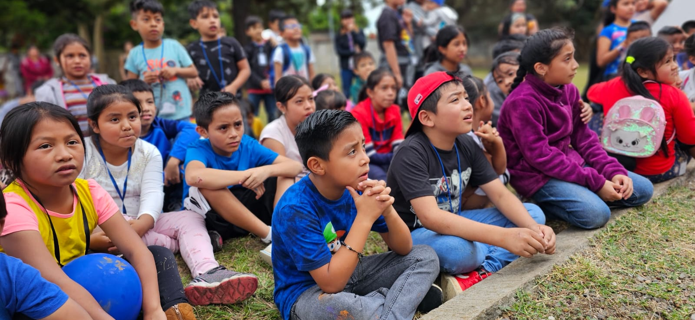
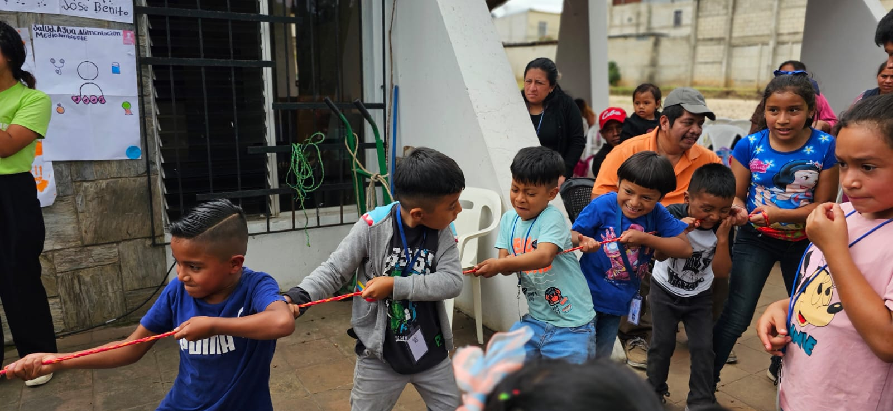
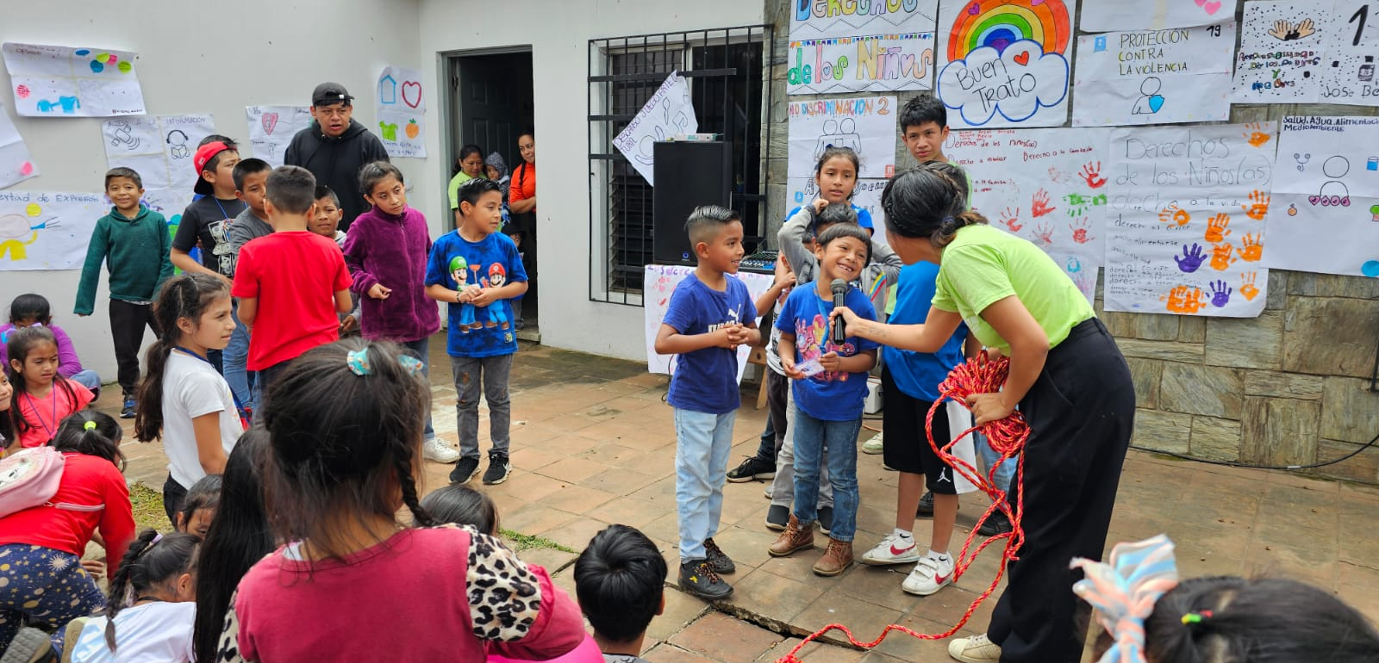
TFC, Guatemala: Around 250 children, youth and parents, and 2 churches, participated

Slide 12
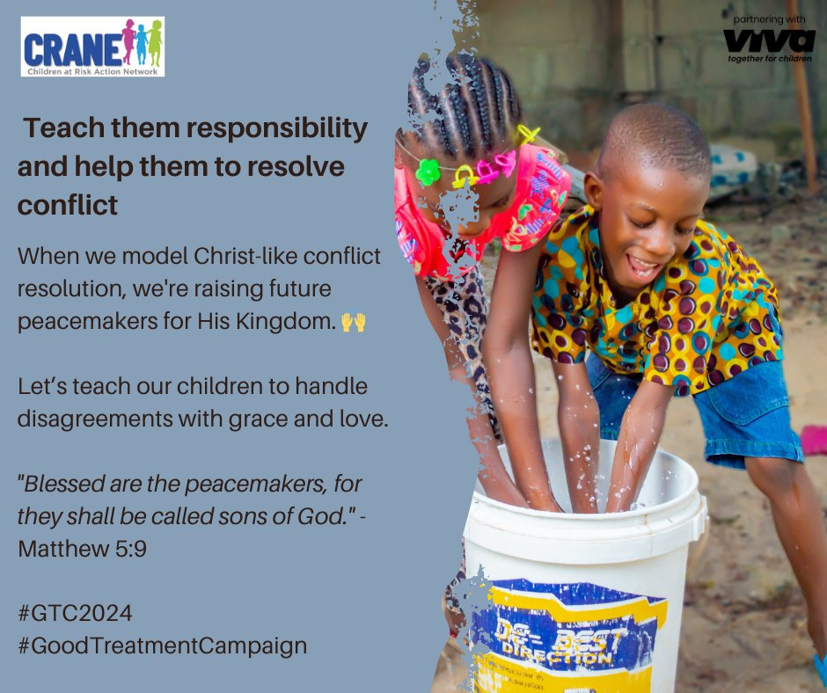
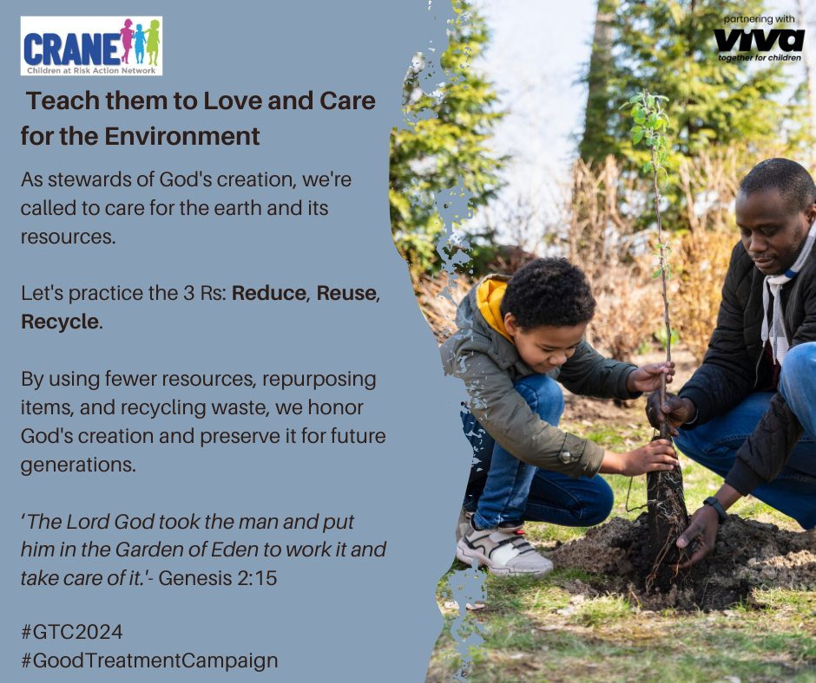
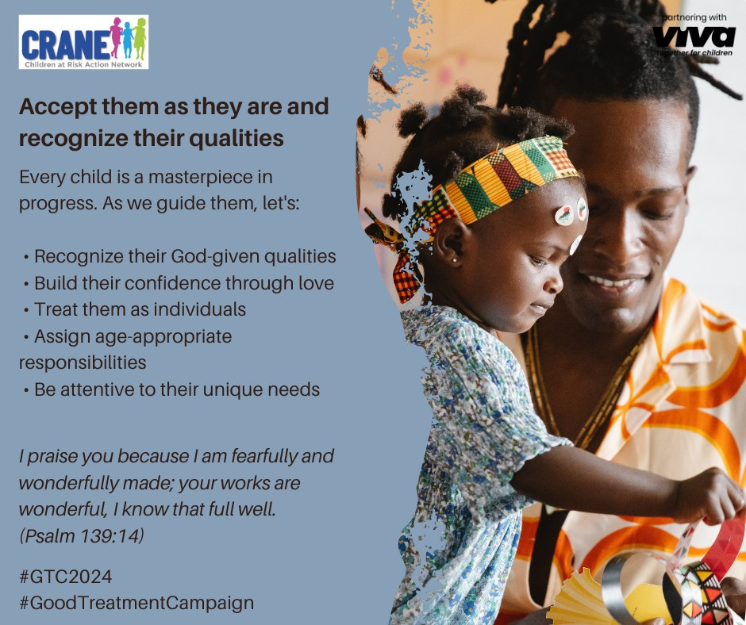
CRANE, Uganda: social media campaign

Slide 13
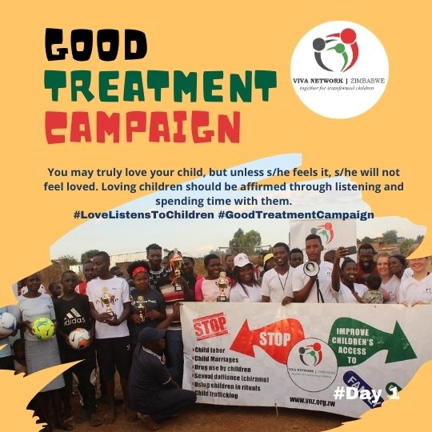
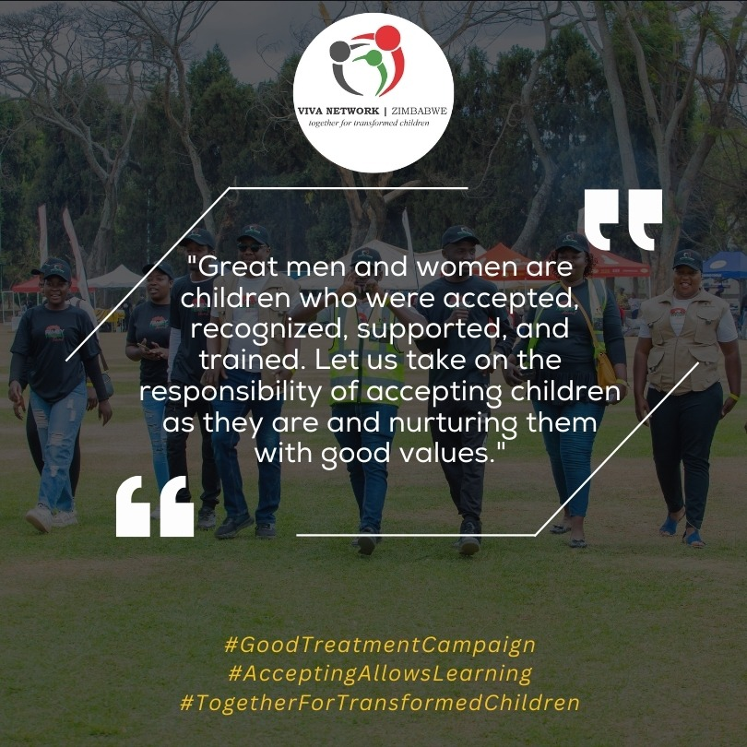
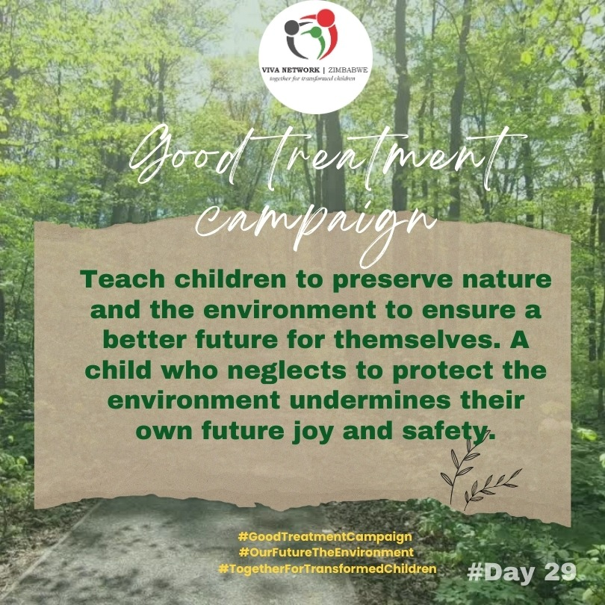
Viva Network Zimbabwe: social media campaign

Slide 14
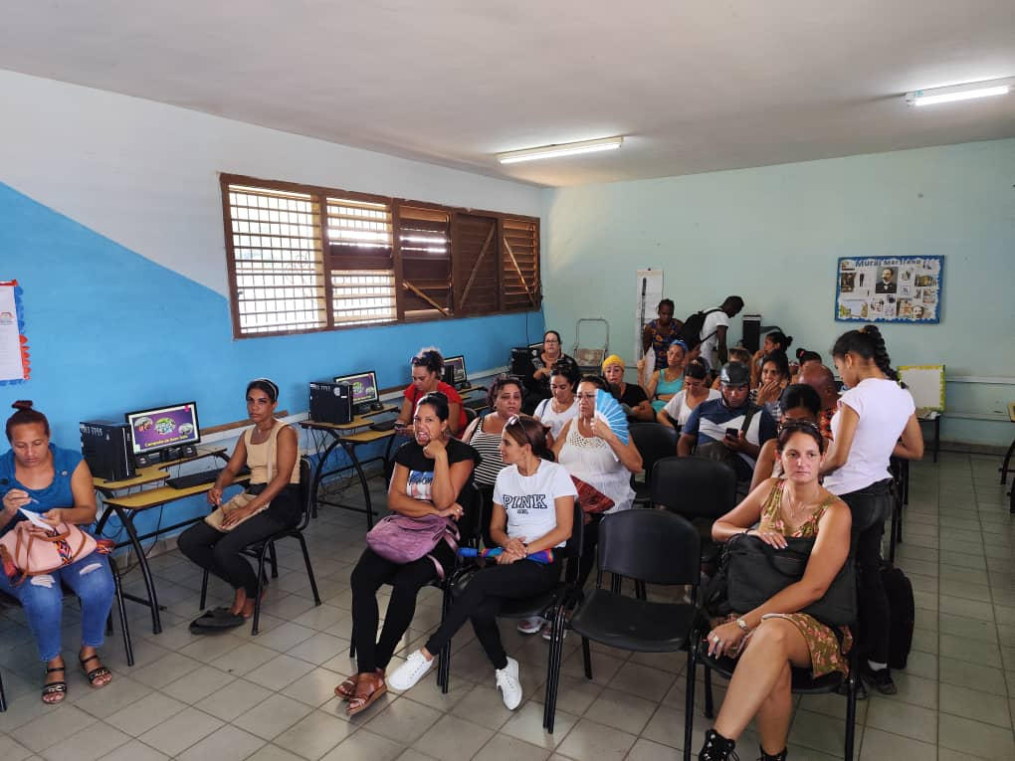
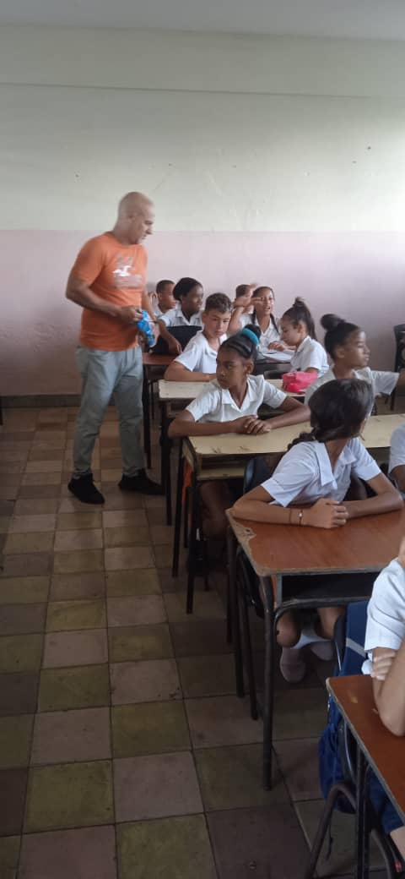
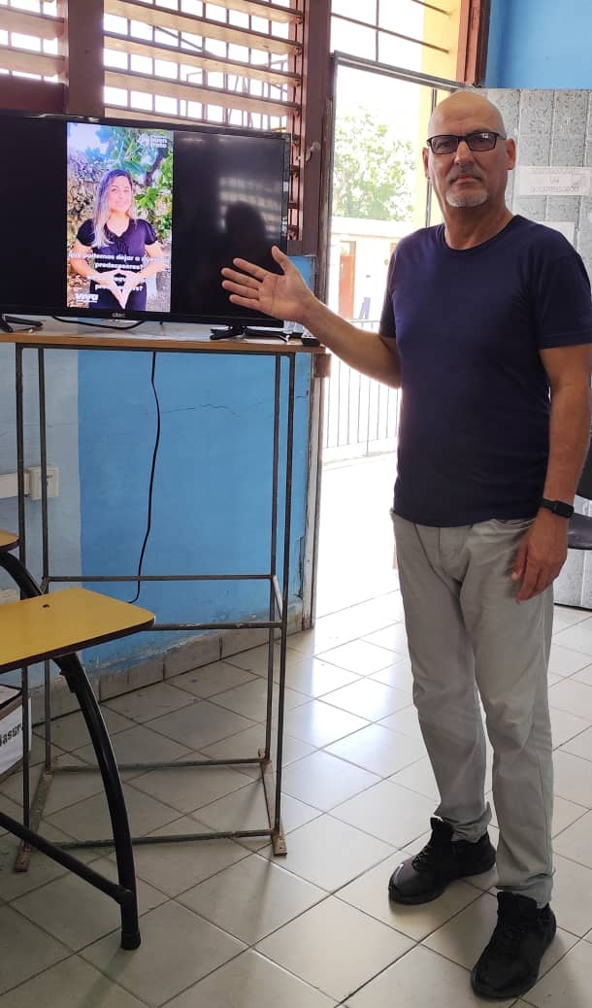
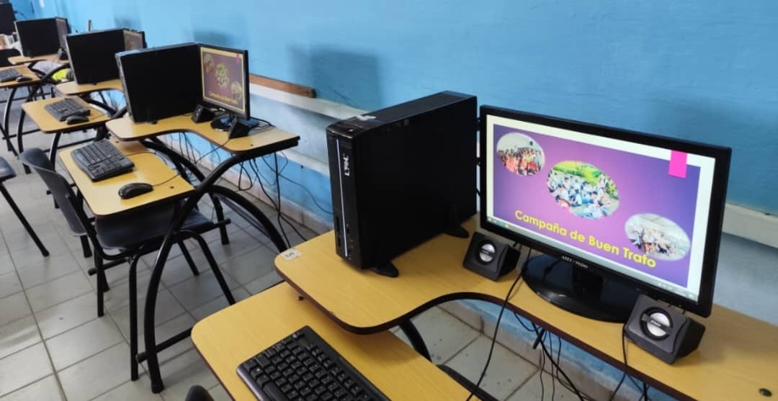
CUBA
Más de 50 Iglesias, se involucraron
2 Escuelas
+ 600 personas + 200 niños
vacunados

Slide 15
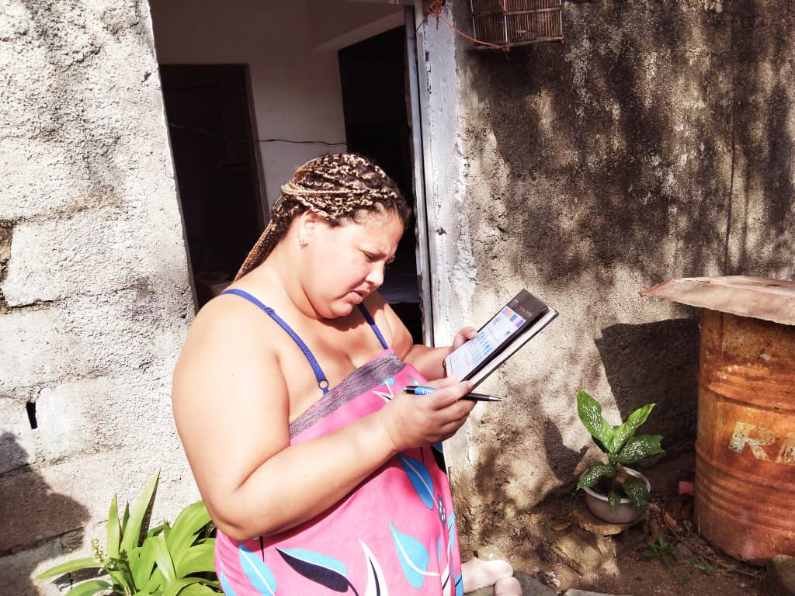
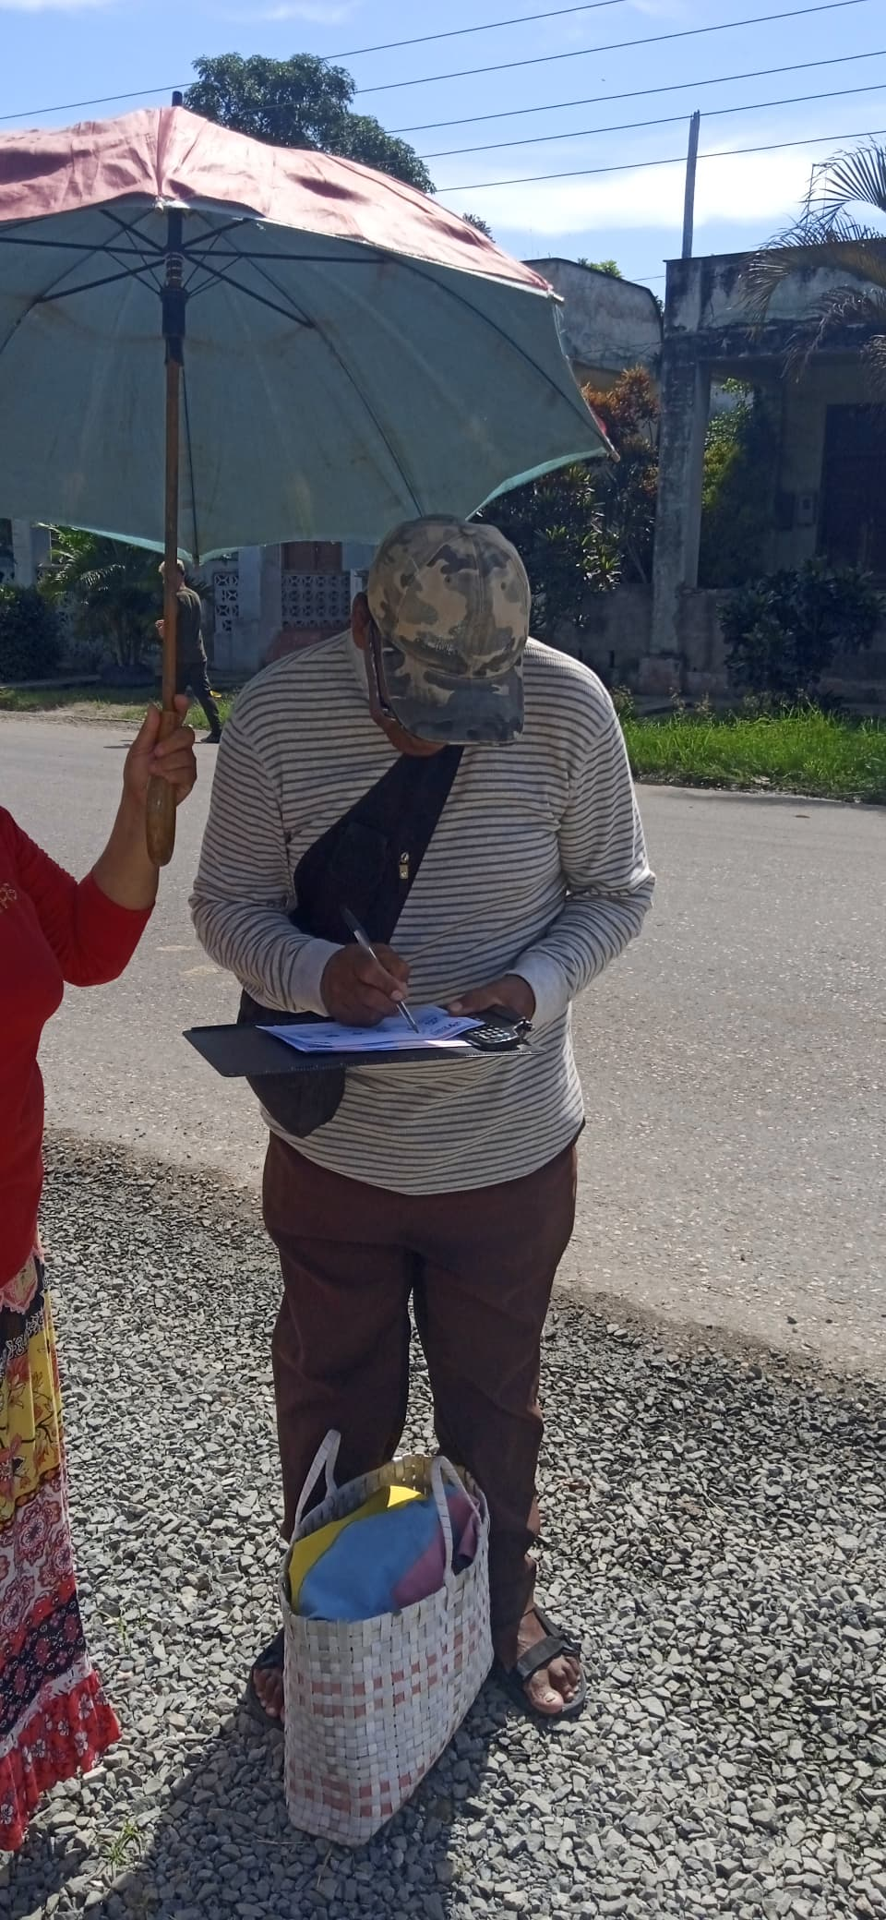
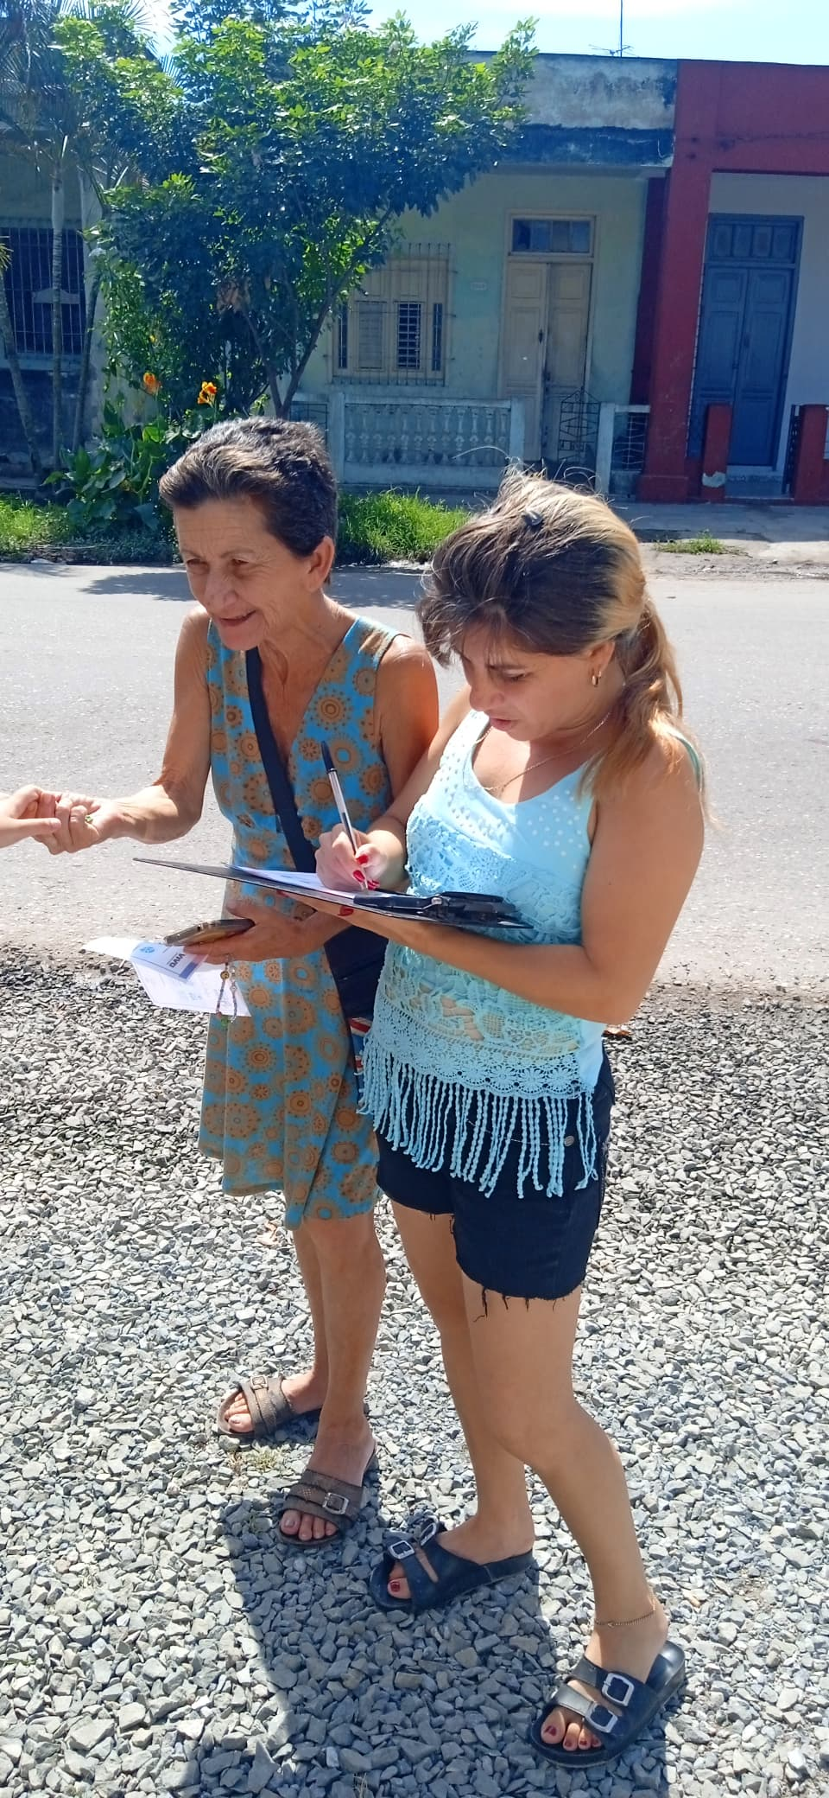
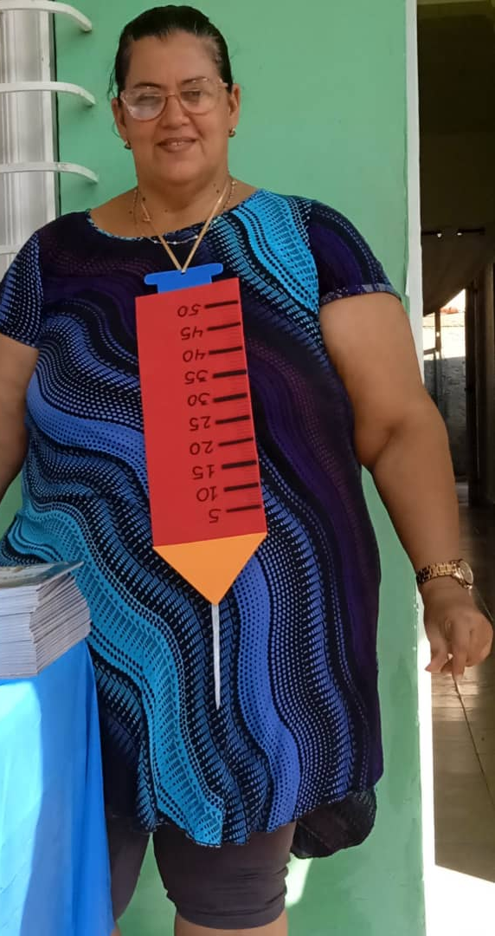
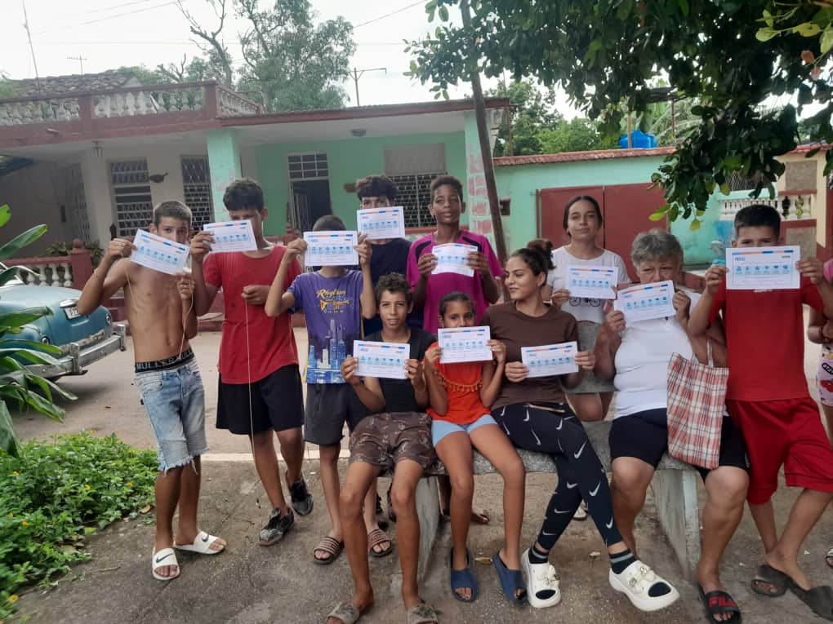
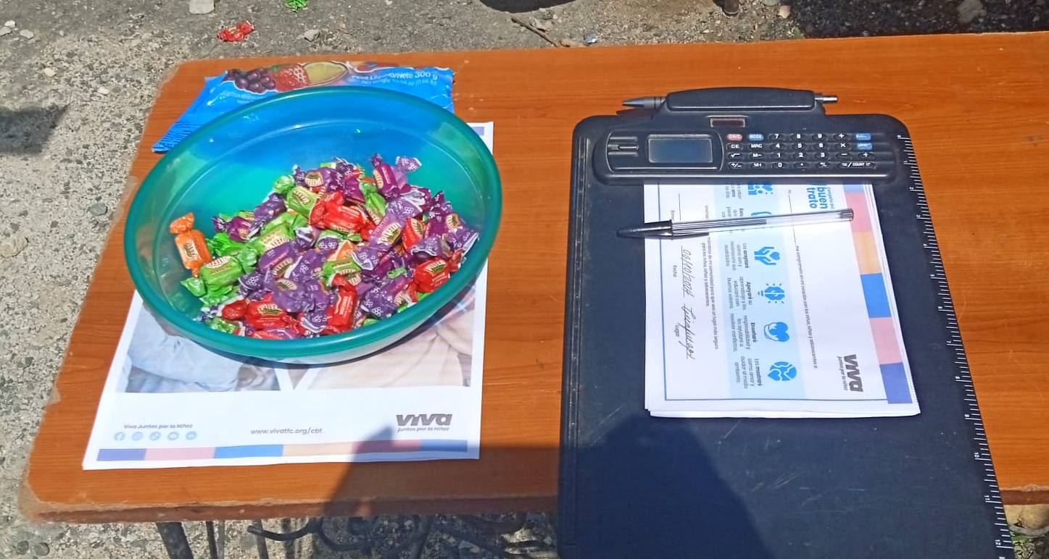

Slide 16
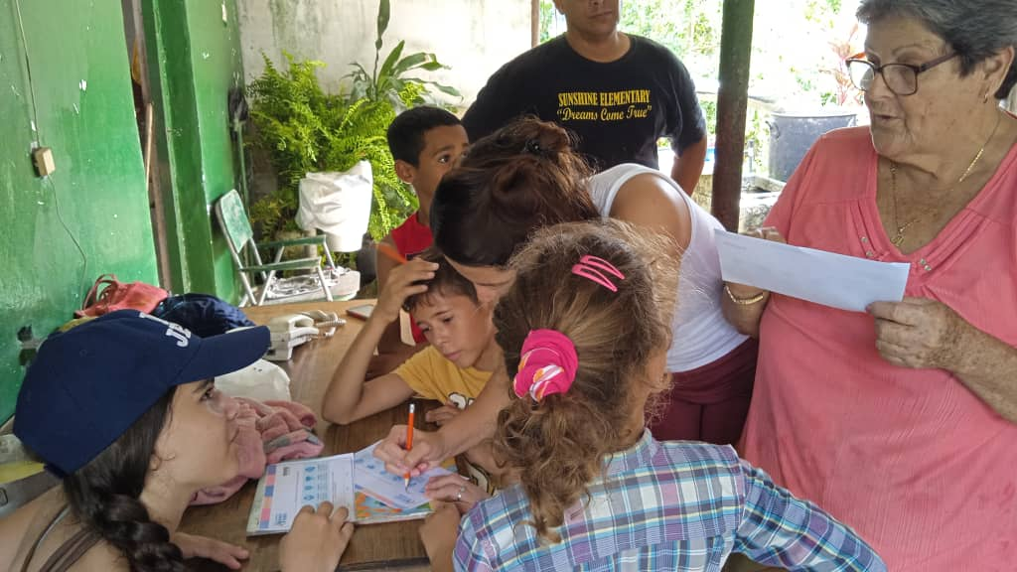
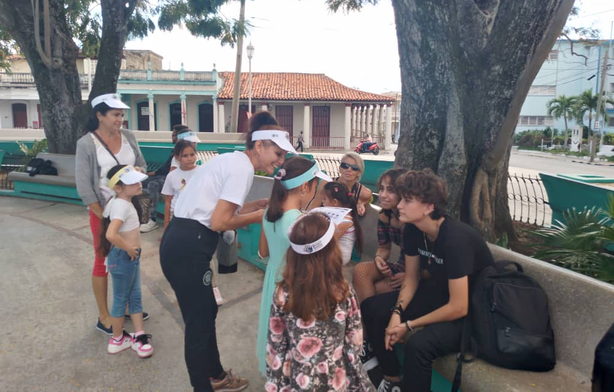
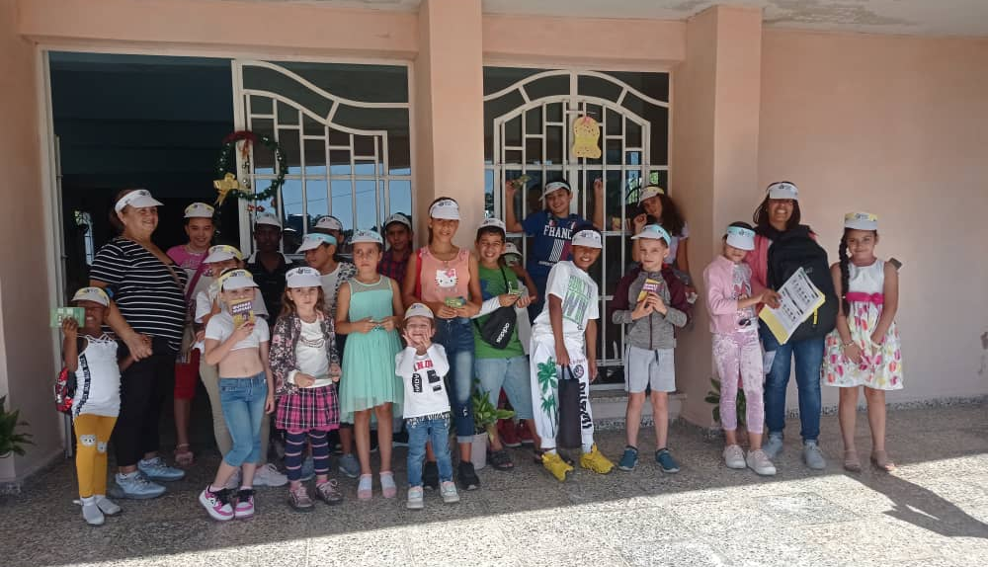
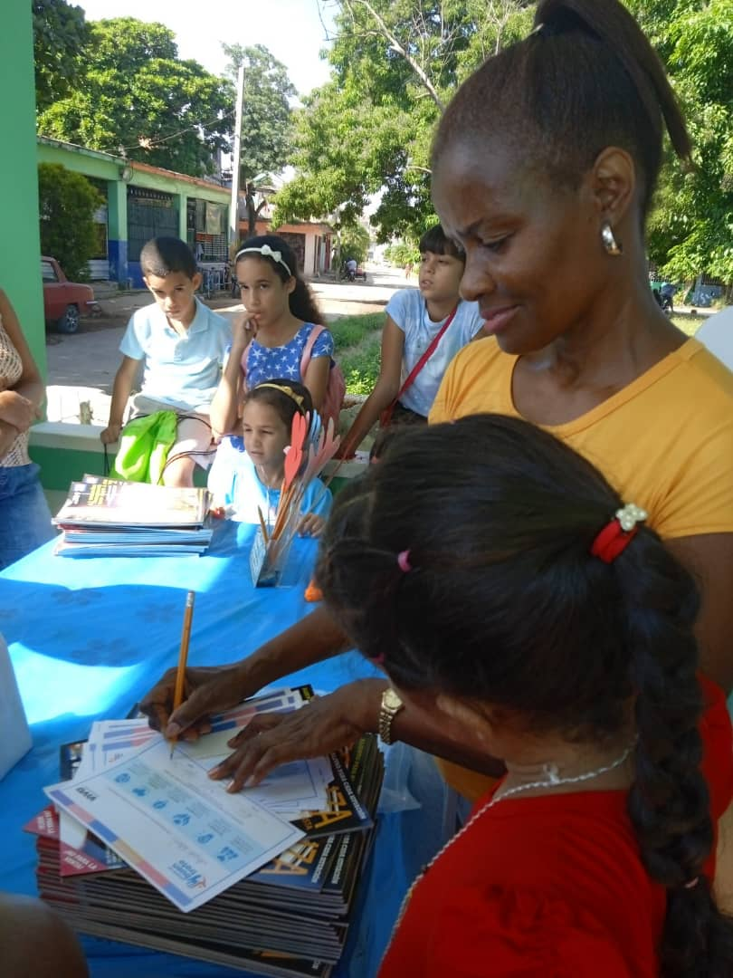
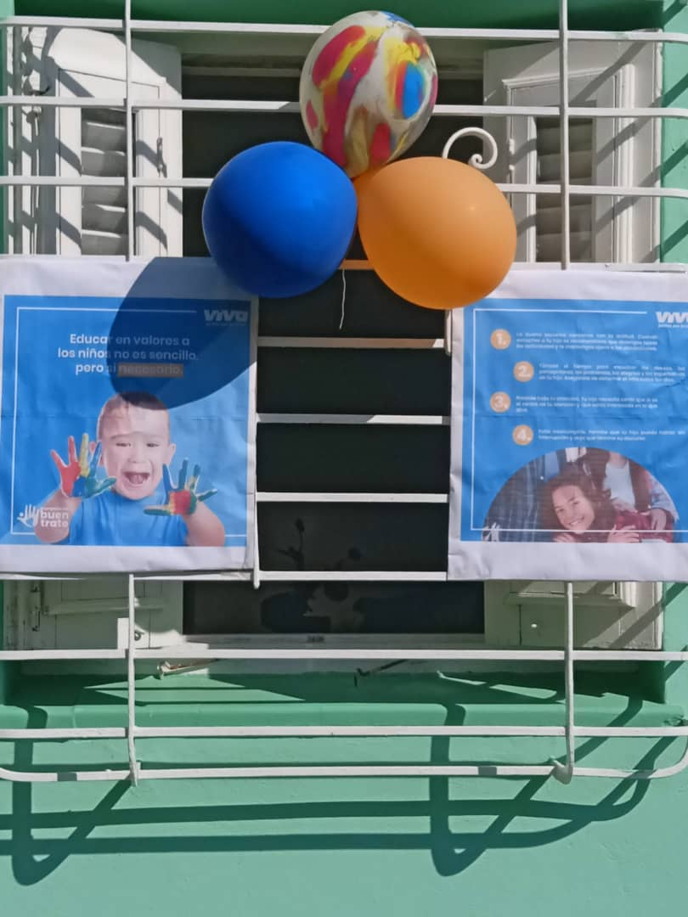
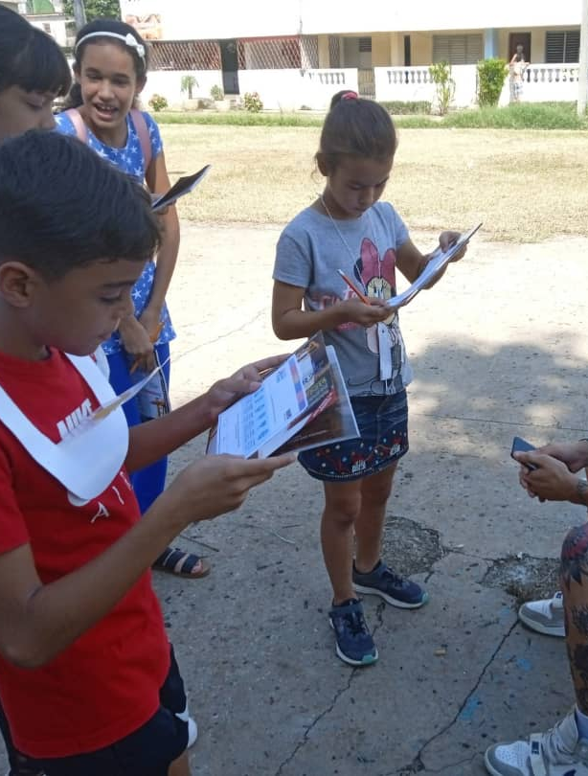
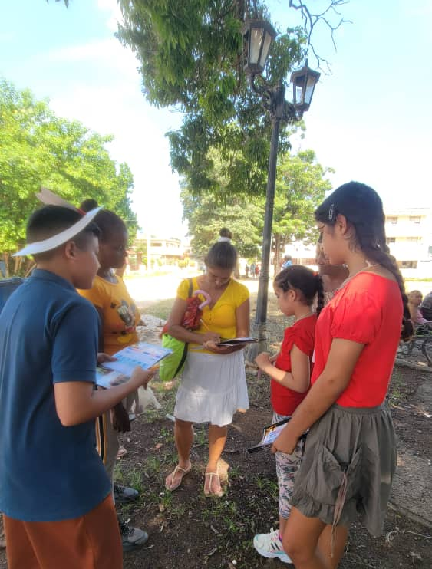

Slide 17
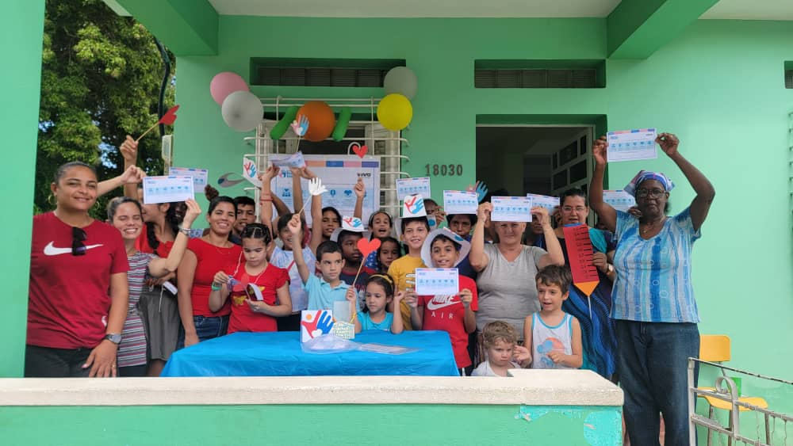

Slide 18
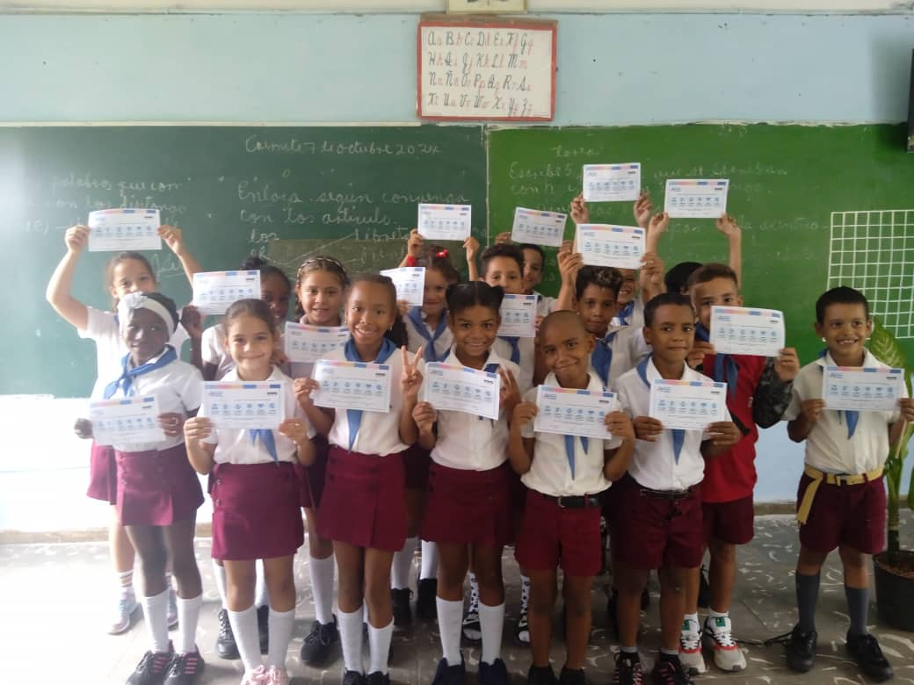
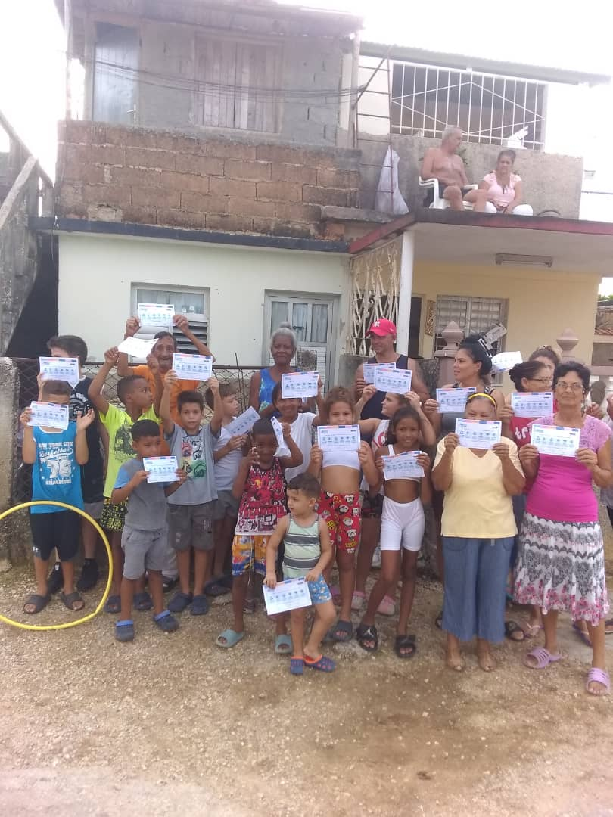

Slide 19
Seamos la Iglesia que colabora junta para transformarnos y transformar a otros tomando acciones valientes y valiosas para el bienestar de nuestros niños

